Slide 1
Презентация към глава 11 ГЛОБАЛНИ ПРОБЛЕМИ НА РЕПРОДУКТИВНОТО ЗДРАВЕ И ЗДРАВЕТО НА ЖЕНИТЕ

Slide 2
1. Значимост на репродуктивното здраве и здравето на жените за глобалното здраве

Slide 3
Проблемите на здравето на жените заемат важно място в глобалните здравни проблеми, за което могат да се посочат няколко съществени основания: = жените са изложени на висок риск, особено в страните с нисък и среден доход; = в много общества жените са подложени на дискриминация и на роли, които са вредни за тяхното здраве;

Slide 4
= жените са изправени пред редица единствени по рода си здравни проблеми поради своя пол и място в обществото; = съществуват важни и неоправдани различия в здравето на мъжете и жените;

Slide 5
= заболяемостта, инвалидността и преждевременната смърт при жените имат огромни социални и икономически последици, които оказват влияние върху семействата и обществото в широк план; = много инвестиции в здравето на жените, макар и на ниска цена, биха довели до предотвратяване на значителен брой умирания и DALYs;

Slide 6
= подобряването на образованието и здравето на жените и тяхното място в обществото е един от най-силните и ефективни подходи за насърчаване на социалното и икономическо развитие.

Slide 7
2. Основни детерминанти на здравето на жените

Slide 8
Биологични детерминанти. Жените се изправят пред редица уникални биологични рискове: - желязодефицитната анемия, свързана с менструацията; - рискове са свързани с бременността, вкл. усложненията на самата бременност; - заболявания, които могат да се утежнят от бременността;

Slide 9
- ефектите на някои елементи на нездравословен начин на живот върху бременността (напр., тютюнопушенето); - по време на бременността редица състояния могат да предизвикат заболяване или умиране, вкл. прееклампсия и еклампсия; - по време на раждането - кръвозагубите са най-сериозната причина за майчина смъртност.

Slide 10
Редица други заболявания и състояния (малария, хепатит, туберкулоза, недохранване или затлъстяване), както и някои психични проблеми (депресия и др.), могат да подсилят здравните рискове, свързани с бременността. Небезопасните аборти водят до значителна заболяемост и смъртност. Важно е по време на бременносттта да се избягват някои професии, използване на алкохол, пушене и наркотици. Жените са биологично по-податливи на някои полово предавани инфекции, вкл. ХИВ/СПИН. С възрастта жените по-често страдат от сърдечни заболявания.

Slide 11
Социалните детерминанти на здравето на жените се отнасят предимно до различните роли и ценности, които се приписват на жените и мъжете. Те могат да се проявяват още преди раждането на жените – напр., случаите на женски фетуцид в Индия, Китай и др., с които се измества разпределението по пол на новородените в полза на момчетата. Интересни примери съществуват за различни подходи при кърменето на момичетата и момчетата.

Slide 12
В по-късна възраст често срещано явление е недохранването на жените, особено в страните с нисък доход. Проблем е също физическото и сексуално насилие над жените в много култури. Бедността, липсата или ниското ниво на образование и ниският социален статус на жените в много общества сериозно препятстват достъпа до здравни услуги.

Slide 13
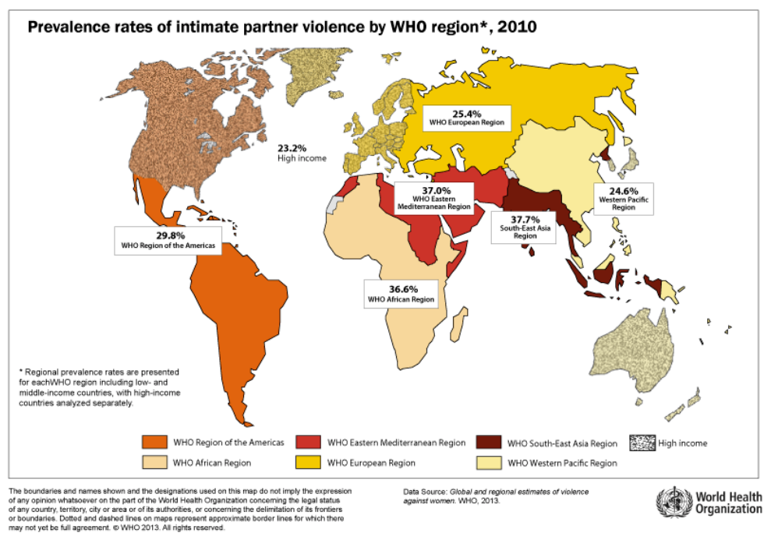
Честота на насилието над жените,
причинено от интимните им партньори - по региони на СЗО, 2010

Slide 14
3. Проблемът за майчината смъртност

Slide 15
По оценъчни данни на СЗО през 2015 г. около 303 000 умирания при жени от предотвратими причини, свързани с усложнения на бременността и раждането, т.е. всеки ден около 830 жени умират от тежки кръвозагуби след раждането, инфекции, хипертонични разстройства и небезопасни аборти. Рискът за умиране поради причини, свързани с бременността, за 1 жена от развиващите се страни е около 25 пъти по-висок от този в развитите страни.

Slide 16
Почти 99% от майчината смъртност се наблюдава в развиващите се страни и над три четвърти се концентрира в два региона на света: 53% в Африканския регион и 25% в Югоизточна Азия. Високата майчина смъртност в тези части на света отразява неравенствата в достъпа до здравни услуги и различията между бедни и богати.

Slide 17
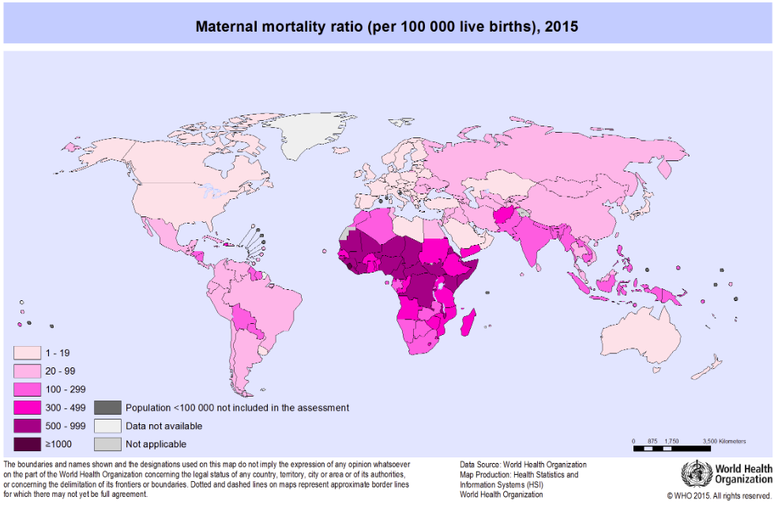
Майчина смърност (на 100 000 живородени) – по региони на СЗО, 2015 г.

Slide 18
Над 60% от умиранията при майките настъпват в следродовия период. Рискът за умиране е най-висок непосредствено след раждането и след това намалява в следващите дни и седмици. Около 45% от умиранията в следродовия период се наблюдават през първия ден след раждането, над 65% в рамките на първата седмица и над 80% - през първите 2 седмици след раждането.

Slide 19
Има огромни различия между отделните страни: майчината смъртност в развиващите се страни е около 300 на 100 000 живородени при по-малко от 15 на 100 000 живородени в развитите страни. Огромни са различията вътре в страните, между групите с висок и нисък доход и между живеещите в градовете и селата. Майките под 20-годишна възраст имат по-висок риск от усложнения и умиране в резултат на бременност отколкото по-възрастните жени.

Slide 20
Причини за майчината смъртност

Slide 21
Жените умират в резултат на усложнения по време и след бременността и раждането. Повечето от тези усложнения се развиват по време на самата бременност, а други са били налице преди бременността, но се влошават по време на бременността.

Slide 22
Четирите водещи причини, с които се свързват 80% от всички умирания на майките са: 1. тежки кръвозагуби (главно след раждането); 2. инфекции (обикновено след раждането); 3. високо кръвно налягане по време на бременността (прееклампсия и еклампсия); 4. небезопасен аборт.

Slide 23
Ролята на СЗО за подобряване здравето на жените

Slide 24
По време на конференцията на ООН през септ. 2010 г. е приета Глобална стратегия за здравето на жените и децата, насочена към спасяване на живота на повече от 16 милиона жени и деца през следващите четири години. Няколко фактора имат особено важно значение за по-нататъшното снижение на майчината смъртност:

Slide 25
1. Подобряване на антенаталните грижи. Много здравни проблеми при бременните жени могат да бъдат предотвратени, диагностицирани и лекувани по време на антенаталните грижи за бременната, ако те се извършват регулярно и от добре обучен персонал. Препоръките на СЗО са за минимум 4 антенатални посещения, включващи такива интервенции като ваксинация против тетанус, скрининг и лечение на инфекции и определяне на застрашаващи симптоми по време на бременността.

Slide 26
2. Подобряване на достъпа до квалифицирани акушерски грижи по време на самото раждане. Намалението на коефициентите за майчина смъртност между 1990 г. и 2010 г. се дължи на увеличаване на дела на ражданията, придружавани от квалифициран здравен персонал. Глобално, делът на такива раждания е нараснал от 59% до 68% за периода 1990-2010 г. Наблюдават се, обаче, съществени различия по региони и между страни с различен доход.

Slide 27
3. Подобряване на достъпа до контрацепция и предотвратяване на нежеланите бременности. Глобално, около 60% от омъжените жени или такива в съжителство използват някаква форма на контрацепция. В суб-Сахарска Африка този коефициент достига едва 25%. Общото нарастване на употребата на контрацептиви в развиващите се страни е доста бавно, особено през второто десетилетие.

Slide 28
4. Намаляване на плодовитостта във възрастта 15-19 г. В тази възраст вероятността за усложнения по време на бременността и раждането и рискът за умиране са много високи. Висок е и рискът за заболяемост и смъртност при децата, родени от майки в тази възраст. Плодовитостта при 15–19 г. е най-висока в суб-Сахарска Африка - за 20 години тя е останала почти непроменена.

Slide 29
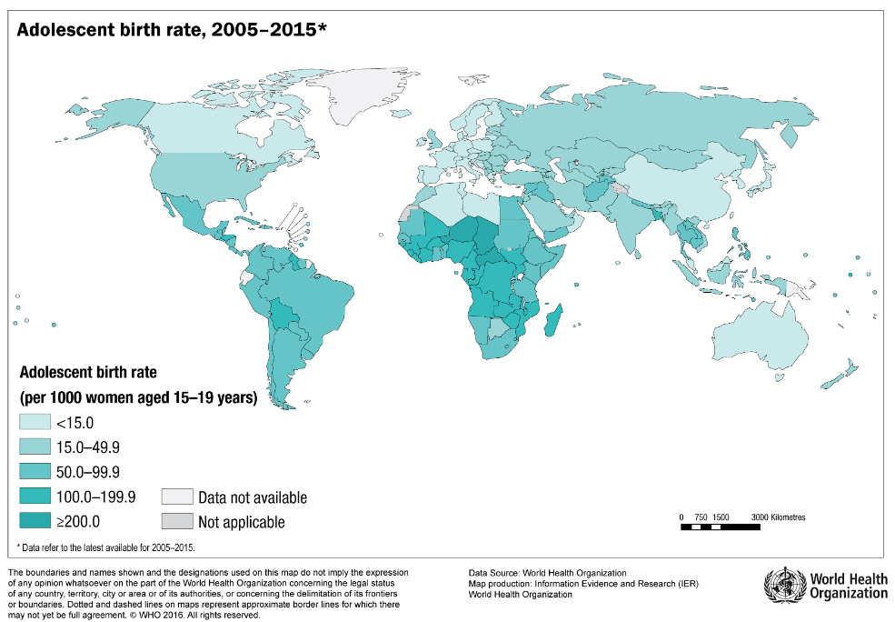
Повъзрастова плодовитост при 15-19-годишни жени
(раждания на 1000 жени на същата възраст), 2005-2015

Slide 30
10 факта на СЗО за здравето на жените

Slide 31
Факт 1. Тютюнопушенето сред младите жени в развиващите се страни бързо нараства. Честотата на тютюнопушене сред мъжете е 10 пъти по-висока отколкото при жените. Обаче, агресивната маркетингова кампания, насочена към жените води до бързо нарастване на тютюнопушенето сред тях в развиващите се страни. Жените по-трудно се отказват от тютюнопушенето и никотин-заместващата терапия при тях е по-малко ефективна.

Slide 32
Факт 2. Епидемията от СПИН в суб-Сахарска Африка се свързва с нарастването на ХИВ/СПИН при жените. Жените и момичетата продължават да се изправят пред раними ситуации, изискващи незабавни действия – особено в Централна и Западна Африка, където живеят 80% от жените, заразени със СПИН. Подобряването на достъпа им до антиретровирусна терапия, тестването за ХИВ, лечението и подкрепящата терапия (скрининг за рак на шийката на матката) изискват специфични мерки.

Slide 33
Факт 3. Насилието има сериозни здравни последици за жените. Между 15% и 71% от жените в света страдат от физическо или сексуално насилие от техните партньори, което има сериозни последици за тях – от травми до нежелани бременности, половопредавани инфекции, депресия и хронични заболявания.

Slide 34
Факт 4. Насилието срещу жените е широко разпространено в света. Данни от различни проучвания сочат, че 1 от 5 жени са били насилвани сексуално преди 15-годишна възраст. Факт 5. Повечето майки в юношеска възраст живеят в развиващите се страни. Около 14 милиона момичета в млада възраст стават майки ежегодно. Над 90% от тях живеят в развиващите се страни.

Slide 35
Факт 6. Ранните бракове намаляват, но все още около 100 милиона момичета се омъжват преди 18 години през последното десетилетие. Това съставлява около една трета от момичетата в юношеска възраст в развиващите се страни (изкл. Китай). Рано омъжените момичета често нямат познания за секса и за рисковете от половопредавани заболявания и ХИВ/СПИН/.

Slide 36
Факт 7. Почти всички умирания на майки стават в развиващите се страни. Всеки ден 1600 жени и над 10 000 новородени умират от предотвратими усложнения на бременността и раждането. Около 99% от майчините и 90% от неонаталните умирания се случват в развиващите се страни.

Slide 37
Факт 8. Когато жените имат определен доход, вероятността да закупят мрежи против комари за своите домакинства е по-голяма. Използването на мрежите срещу насекоми намаляват случаите на малария сред бременните жени и децата. Когато жената има някакъв доход тя по-вероятно от мъжете заделя средства за такива мрежи за домакинството си.

Slide 38
Факт 9. Тежестта на ХОББ е с над 50% по-висока при жените в сравнение с мъжете. В повечето страни жените са отговорни за приготвяне на храната в семейството. Те често претърпяват изгаряния на традиционните печки, вдишват смес от различни замърсители на въздуха ежедневно. Това води до половин милион умирания годишно от общо 1.3 милиона умирания от ХОББ, докато сред мъжете само 12% от умиранията са свързани с ХОББ от задимяване в дома. По време на бременността експозицията на вредни замърсители влияе вредно върху ембриона, върху раждане на деца с ниско тегло или даже води до мъртвораждаемост.

Slide 39
Факт 10. Жените по-често страдат от хронични неинфекциозни заболявания в сравнение с мъжете. Здравните въздействия на сърдечните заболявания, рака, диабета, депресията и други психични и неврологични разстройства, злоупотребата с наркотици нарастват сред жените в глобален мащаб и не са типични само за богатите страни. В действителност хроничните незаразни заболявания са отговорни за 80% за умиранията сред възрастните в страните с висок доход; 25% от умиранията сред възрастните жени в страните с нисък доход са свързани с тези заболявания.

Slide 40
10 най-важни проблеми за здравето на жените (Д-р Флавия Бустрео, помощник-директор на Генералния директор на СЗО по проблемите на здравето на жените и децата)

Slide 41
1. Рак: два от най-често срещащите се видове рак при жените са рак на млечната жлеза и на шийката на матката. Разкриването им в ранен стадий има ключово значение. Последните глобални данни показват, че около половин милион жени умират от рак на шийката на матката и още толкова от рак на млечната жлеза. Преобладаващата част от тези умирания се наблюдава в страните с нисък и среден доход, където скрининговите изследвания, профилактиката и лечението почти не съществуват и където ваксинацията против човешкия папиломен вирус трябва да започне да се прилага.

Slide 42
2. Репродуктивно здраве: проблемите на сексуалното и репродуктивно здраве са свързани с една трета от здравните проблеми при жените на възраст 15-44 години. Небезопасният секс е главен рисков фактор – особено сред жените и дeвойките в развиващите се страни. Ето защо, изключително важно е получаването на контрацептивни услуги от 222 милиона жени, които се нуждаят от това. През 2015 г. в много страни „овластяването на жените“ си остава празна надежда – нещо като реторично оцветяване на речите на политиците.

Slide 43
3. Майчиното здраве: Много жени днес се ползват от подобряването на услугите по време на бременността и раждането, които се внедряват през последното столетие. Но тези ползи не са разпространени навсякъде и през 2013 г. почти 300 000 жени са умрели от усложнения по време на бременността и раждането. Повечето от тези умирания биха могли да бъдат предотвратени, ако тези жени имаха достъп до семейно планиране и до някои основни услуги на място.

Slide 44
4. ХИВ: През трите десетилетия на СПИН-епидемията именно младите жени понасят тежестта на новите ХИВ инфекции. Твърде много млади жени все още се борят да защитят себе си от предаване на полов път на ХИВ и да получат необходимото лечение. Това ги поставя и в особено ранимо положение по отношение на туберкулозата – една от водещите причини за умирания сред жените на възраст 20-59 г. в страните с нисък доход.

Slide 45
5. Полово предаваните инфекции: Освен значимостта на защитата против ХИВ и човешкия папиломен вирус , които са най-честите полово-предавани инфекции, жизнено важно е да работим по-добре за предотвратяването и лечението на гонореята, хламидията и сифилиса. Нелекуваният сифилис е отговорен за повече от 200 000 мъртвородени и умрели през ранния неонатален период и за над 90 000 умирания на новородени всяка година.

Slide 46
6. Насилието над жените: жените могат да бъдат подложени на различни форми на насилие, но физическото и сексуалното насилие – независимо дали е от партньора или от някой друг – е особено оскърбително. Днес, всяка една от три жени под 50 г. е изпитала такова физическо и/или сексуално насилие, което повлиява нейното физическо и психично здраве в по-близък или в по-дългосрочен план. За здравните работници е важно да бъдат нащрек, за да могат да помагат за предотвратяването му, както и да оказват подкрепа на лицата, които претърпяват насилие.

Slide 47
7. Психично здраве: Данните от различни проучвания сочат, че жените са много по-податливи отколкото мъжете на безпокойство, депресия и соматични оплаквания (физикални симптоми, които не могат да бъдат обяснени от медицинска гледна точка). Депресията е най-чистият психичен здравен проблем при жените и самоубийството е водеща причина за смърт при жените под 60-годишна възраст. Ето защо, жизнено важно е да помагаме на жените да осъзнават психичните здравни проблеми, да имат доверие в здравните работници и да търсят подкрепа.

Slide 48
8. Хронични незаразни заболявания: През 2015 г. около 4.7 милиона жени са умрели от ХНЗ преди да достигнат 70-годишна възраст – повечето в страните с нисък и среден доход – в резултат от пътно-транспортни инциденти, злоупотреба с тютюнопушене, алкохол, лекарства и субстанции и затлъстявяне. Над 50% от жените в Европа и Америка са с наднормено тегло. Да помогнем на девойките и жените да възприемат здравословен начин на живот колкото е възможно по-рано е ключът към дълголетие и живот в добро здраве.

Slide 49
9. Да бъдеш млад: Девойките в юношеска възраст се изправят пред редица сексуални и репродуктивни проблеми: полово-предавани инфекции, ХИВ и ранна бременност. Около 13 милиона девойки под 20-годишна възраст раждат всяка година. Усложненията от тези бременности и раждания са водеща причина за смърт при младите майки. Много от девойките страдат от последствията на небезопасни аборти.

Slide 50
10. Застаряването: работейки често в дома, по-възрастните жени имат по-ниски пенсии и привилегии, по-ограничен достъп до здравна помощ и социални услуги в сравнение с техните връстници мъже. При съчетаване на по-големия риск от бедност с други състояния на напредналата възраст, като деменция, по-възрастните жени имат също по-висок риск от насилие и от влошено здраве.

Slide 51
Ето защо, СЗО и нейните партньори разработват нова глобална стратегия за здравето на жените, децата и подрастващите и работят за осигуряване на здравето на жените в последващите след 2015 г. Цели на ООН за устойчиво развитие. Това означава не само поставяне на цели и индикатори, но ускоряване на ангажираността по отношение на политиката, финансите и действията. За гарантиране на здравето на всички жени и девойки, независимо от техния произход и местоживеене.

